Slide 1
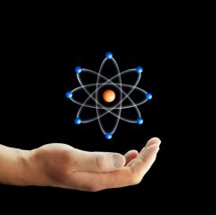
Тема урока
Строение атома
8 класс
Учитель физики МБОУ г. Астрахани
«СОШ № 18 им. 28 Армии»
Атанасова И. В.

Slide 2
Для чего нужно знать строение атома?
Для объяснения электризации тел
Для объяснения явления проводимости электрических зарядов
Для создания атомной энергетики, атомного оружия и т. п.

Slide 3
В состав атомов разных химических элементов входит разное количество электронов:
Водород – 1 электрон
Гелий – 2 электрона
Литий – 3 электрона
Кислород – 8 электронов
Уран -92 электрона

Slide 4
ПОДУМАЙТЕ!
ЕСЛИ В СОСТАВ АТОМА ВХОДЯТ ОТРИЦАТЕЛЬНО ЗАРЯЖЕННЫЕ ЧАСТИЦЫ, ТО ПОЧЕМУ АТОМ В ЦЕЛОМ ЭЛЕКТРИЧЕСКИ НЕЙТРАЛЕН?

Slide 5
МОЛОДЦЫ!
В атоме есть положительный заряд, равный по модулю заряду электронов.

Slide 6
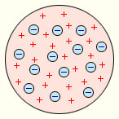
МОДЕЛИ АТОМОВ
по ДЖ. Томсону
(1904 Г.)
По Э. Резерфорду
(1911 г.)
«Сливочный пудинг»
«Планетарная модель»
-

Slide 7
Отличительная черта планетарной модели- наличие положительной частицы в центре атома - ЯДРА

Slide 8
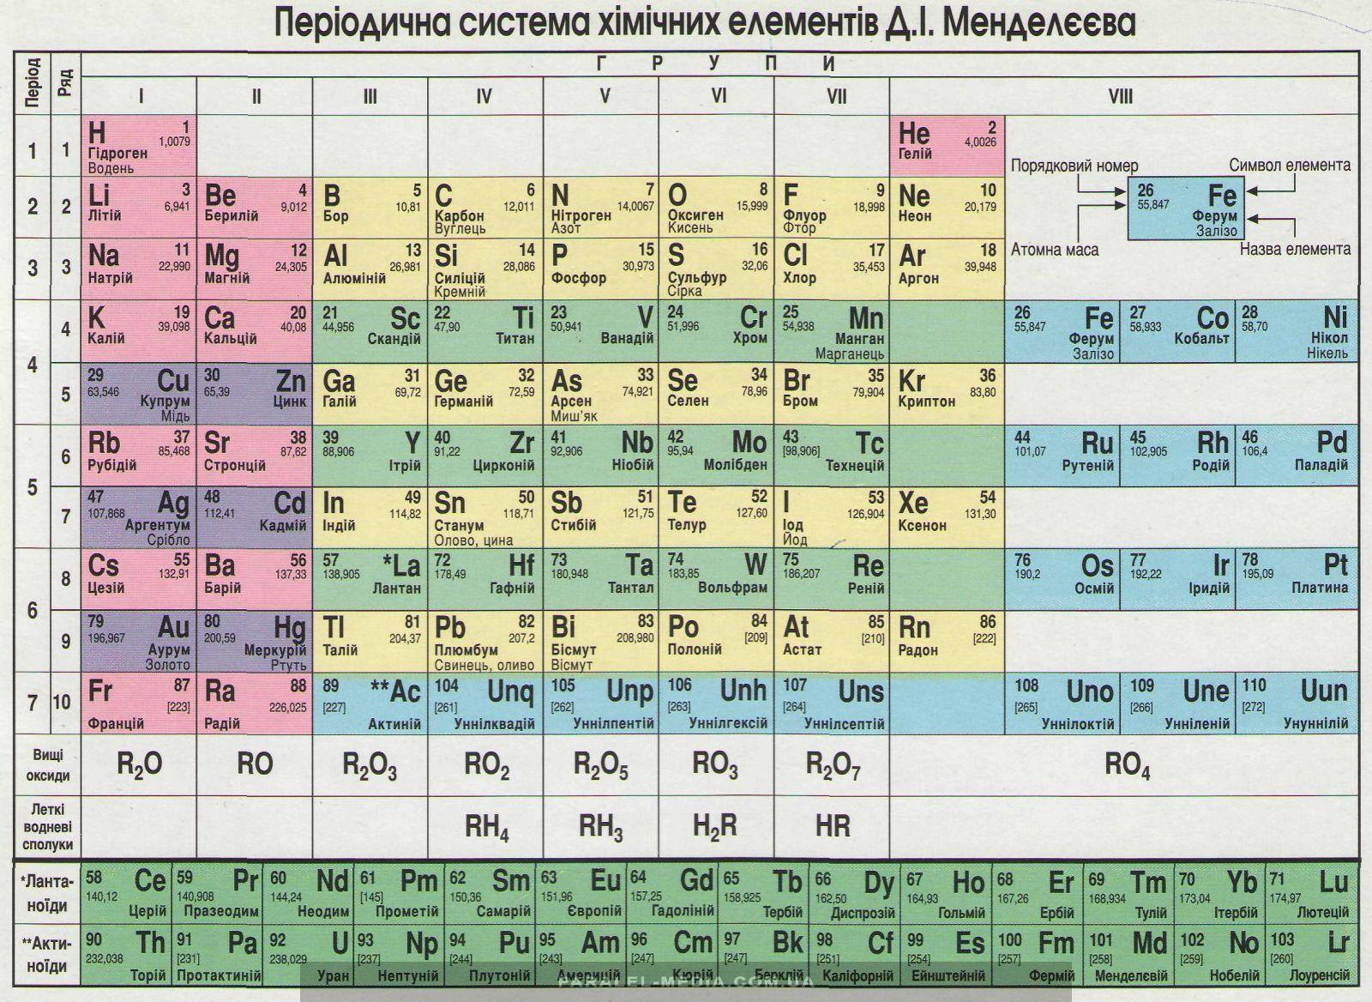
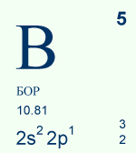
ВНИМАНИЕ!
Главная характеристика химического элемента - не число электронов, а ЗАРЯД ЯДРА
Порядковый номер

Slide 9
Состав ядра атома
ПРОТОНЫ
нейтроны
ядро

Slide 10
ЗАПОМНИ!
Протоны
q = 1.6 10⁻¹⁹ Кл
масса протона в 1840 раз больше массы электрона
m_{p =} 1840m _{e}
электроны
q = -1,6 10⁻¹⁹Кл
m_{e =} 9.1 10⁻³¹кг

Slide 11
НЕЙТРОНЫ
- частицы, неимеющие электрического заряда;
- входят в состав ядер атомов.

Slide 12
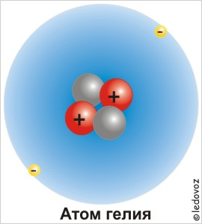
Модели атомов
Атом лития

Slide 13
ИОНЫ
Положительные ионы
Атом, потерявший 1 или несколько электронов
Отрицательные ионы
Атом, присоединивший к себе 1 или несколько электронов

Slide 14
Что нового мы узнали сегодня о строении атома?
Атом имеет сложное строение: в центре атома расположено положительно заряженное ядро, вокруг него вращаются отрицательно заряженные электроны;
Ядро состоит из положительных протонов и нейтральных частиц – нейтронов.

